Slide 1


Физико-химические методы анализа.
ассистент кафедры химии, к.х.н. Танкабекян Н.А.

Slide 2
Лекция 1
1
Физические методы измерения.
2
Прямые и косвенные методы измерения.
3
Методы весового анализа.

Slide 3
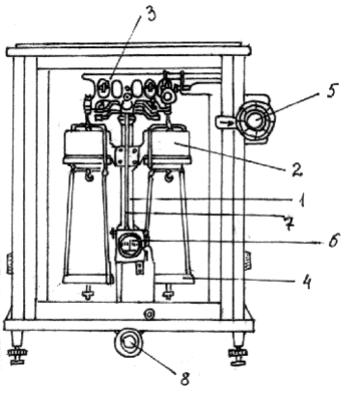
Точное взвешивание.
Взвешиванием называют определение массы тела с помощью весов. Используют аналитические, технохимические (общелабораторные) и специальные весы.
Аналитические весы используют для точных анализов. Позволяют взвешивать с точностью 10⁻⁴ - 10⁻⁵ г. Максимальная нагрузка – 200 г.
Колонка
Кронштейн с демпферами
Средняя призма коромысла
Чашки весов
Вращающийся лимбы
Микрошкала
Стрелки весов
Рис. 1. Аналитические весы

Slide 4

Правила взвешивания на аналитических весах.
Запрещено нагружать весы сверх установленной нормы;
Ставить предметы и разновески на чашки весов или снимать их с чашек разрешается только после арретирования весов. Рукоятку арретира поворачивать плавно и осторожно;
Вещества взвешиваются только в специальной посуде (тигли, бюксы);
Запрещено ставить на чашки весов горячие, влажные или грязные пред­меты, а так же просыпать или проливать реактивы внутри витрины ве­сов;
5. Весы нельзя сдвигать;
6. Вещества, выделяющие пары или газы взвешивают в герметично закры­той посуде;
7. Для уменьшения влияния погрешностей на результаты опыта все взвешивания проводятся на одних и тех же весах, с использованием одного и того же разновеса;
8. По окончании работы весы должны быть арретированы, взвешиваемый предмет и разновески убраны с чашек весов, дверцы закрыты, малый и большой лимбы поставлены в нулевое положение, штепсельная вилка вынута из розетки.

Slide 5
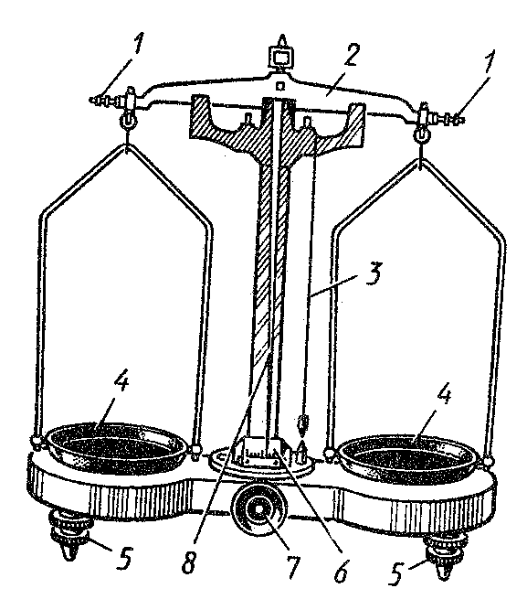
Технохимические весы используют для технических анализов, взвешивания химиче­ских реактивов и других целей. Точность весов этого вида может лежать в диапазоне от 1г до 0,001г, однако чаще всего пользуются весами с точностью 0,01г.
Балансировочные гайки
Коромысло
Отвес
Чашки весов
Установочные винты
Шкала делений
Арретир
Рис. 2. Технохимиче­ские весы

Slide 6
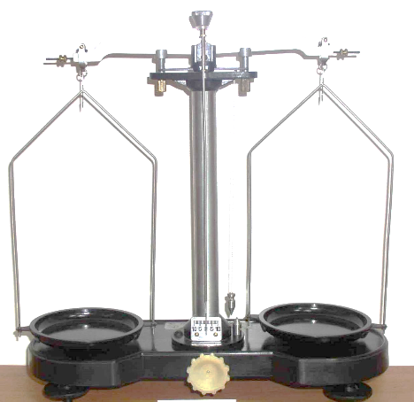
Правила взвешивания на технохимических весах.
Перед началом работы весы переводят в рабочее положение плавным поворотом арретирующего устройства по часовой стрелке;
Запрещается ставить на чашки весов горячие или грязные предметы;
Разновески брать только пинцетом;
Предметы и разновески взвешивать только при арретированных ве­сах;
На левую чашку весов кладут взвешиваемые предметы. На правую чашку весов кладу разновески до тех пор, пока весы не уравновесятся. Масса взвешиваемого предмета равна суммарной массе разновесок;
По окончании работы весы должны быть арретированы, а разновески возращены на место.

Slide 7
Физические методы измерения.
Физические методы измерения – совокупность методов качественного и количественного анализа, основанных на измерении физических характери­стик вещества, определяющих химическую специфичность определяемых элементов.
Физические методы анализа подразделяют:
Спектроскопические методы;
Ядерно-физические методы;
Радиохимические методы.

Slide 8
Спектроскопический метод: изучают химический состав, структуру поверхности, и распределение заполненных и незаполненных энергетических поверхностных уровней, степени окисления поверхностных молекул и химической активности поверхности или молекул, расположенных на поверхности, о характеристике связей системы твердое тело – адсорбат.
Ядерно-физический метод: количественное определение содержа­ния искомого соединения в пробе независимо от его химических связей. Данные методы основаны на облучении исследуемого образца потоками воз­буждающего излучения и затем регистрации возникающего вторичного из­лучения атомов образца.
Радиохимический метод анализа: выделяют и исследуют свойства радиоактивных элементов и изотопов. Методы основаны на выделении радионуклидов в радиохимически чистом состоянии из сложных по составу образцов с последующим измерением альфа-, бета- и гамма-излучения с помощью соответствующей радиометрической аппаратуры.

Slide 9
Измерения. Классификация измерений.
Измерением физической величины называют совокупность операция для нахождения значения искомой величины с помощью специальных технических средств (средств измерений).
Измеряемая физическая величина является произведение числового значения на единицу физической величины:
Q = Nq,
где Q – измеряемая физическая величина;
N – числовое значение физической величины, которым определяют соотношение измеряемой физической величины и единицы, использованной при измерениях;
q – единица физической величины.

Slide 10
Классификация измерений по альтернативным парам:
1) По способу получения результата:
прямые и косвенные измерения,
совместные и совокупные измерения.
Прямое измерение – измерение, при котором непосредственно получают искомое значение физической величины.
Косвенное измерение – измерение, при котором искомая величина вычисляется по результатам измерений других величин.
Совместное измерение – измерение, которое производятся одновременно над двумя или несколькими неодноименными величинами для нахождения зависимости между ними.
Совокупное измерение – измерение, при котором значения измеряемых величин определяют по результатам повторных измерений одной или нескольких одноименных величин при различных сочетаниях мер или этих величин.

Slide 11
2) По используемым размерам единиц:
абсолютные и относительные измерения.
Абсолютное измерение – измерение, основанное на прямых измерениях одной или нескольких основных величин или на использовании значений физических констант.
Относительное измерение – измерение, целью которых является сравнение искомой величины с одноименной величиной, играющей роль единицы или принятой за исходную.
3) По количеству измерений:
однократные и многократные.
Однократное измерение – измерение, произведенное один раз.
Многократное измерение – измерение, состоящее из ряда однократных измерений.

Slide 12
4) По характеру изменения величины:
статические и динамические.
Статическое измерение – измерение, в ходе которого измеряемая величина не изменяется на протяжении времени измерения.
Динамическое измерение – измерение, в ходе которого измеряемая величина изменяется во времени.
5) По точности измерения величины:
равноточные и неравноточные.
Равноточные измерения – это серия измерений с практически одинаковыми погрешностями.
Неравноточные измерения – это серия измерений с различающимися погрешностями.

Slide 13
Методы измерений
Методом измерений называют совокупность способов применения принципов и средств измерений.
В зависимости от способа определения значения искомой величины выделяют два основных метода:
метод непосредственной оценки;
метод сравнения с мерой.
Q = x,
где Q – измеряемая величина,
х – показания средства измерений.
Метод непосредственной оценки основан на том, что значение величины определяют непосредственной по показывающему средству измерений.
Q = х + Х_{м},
где Q – измеряемая величина,
х – показания средства измерения,
Х_{м} – величина, воспроизводимая мерой.
Метод сравнения с мерой характерен тем, что измеряемую величину сравнивают с известной величиной, воспроизводимой мерой.

Slide 14
Разновидности метода сравнения:
  Дифференциальный метод –измеряемую величину сопоставляют с однородной величиной, имеющей известное значение, незначительно отличающееся от значения измеряемой величины, и при котором измеряется разность между этими двумя величинами. Повышение точности метода зависит от уменьшения разности между измеряемой и известной величинами.
  Нулевой метод – метод, в ходе которого результирующий эффект воздействия величин на прибор сравнения доводят до нуля.
  Метод совпадений – метод, при котором разность между измеряемой величиной и величиной, воспроизводимой мерой, определяют, применяя совпадения отметок шкал или же периодических сигналов.
  Метод измерений замещением – метод, с помощью которого измеряемую величину замещют мерой с известным значением величины
  Метод противопоставления основан на том, что измеряемая величина и величина, воспроизводимая мерой, одновременно воздействуют на прибор сравнения, с помощью которого устанавливают соотношение между этими величинами;
Метод измерений дополнением – метод, при котором значение измеряемой величины дополняют мерой этой же величины с таким расчетом, чтобы на прибор сравнения воздействовала их сумма, равная заранее заданному значению.

Slide 15

В зависимости от способа получения измерительной информации выделяют два метода:
Контактный метод измерений, характеризуется тем, что чувствительный элемент устройства приводится в контакт с объектом измерения.
Бесконтактный метод измерений, характеризуется тем, что чувствительный элемент средства измерений не приводится в контакт с объектом измерения.

Slide 16
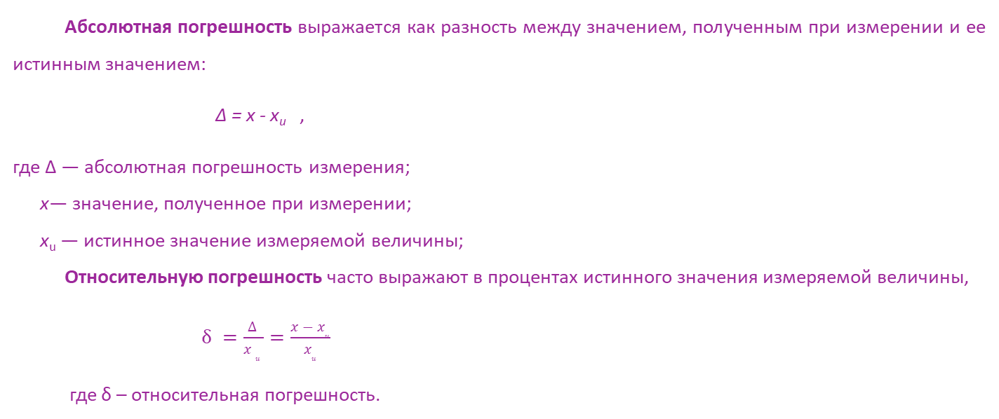
Погрешности измерений. Виды погрешности.
Погрешностью измерений называют отклонение результата измерений от истинного значения измеряемой величины. Причиной появления погрешности является ограниченная точность изготовления средств.
Абсолютная погрешность выражается как разность между значением, полученным при измерении и ее истинным значением:
∆ = x - x_{u} ,
где ∆ — абсолютная погрешность измерения;
x— значение, полученное при измерении;
x_{u} — истинное значение измеряемой величины;
Относительную погрешность часто выражают в процентах истинного значения измеряемой величины,
$δ =\frac{∆ }{{x }_{u }}=\frac{x − x_{u}}{x_{u}}$
где δ – относительная погрешность.

Slide 17
В зависимости от характера проявления погрешности:
Систематическая погрешность – это составляющая погрешности измерения, остающаяся неизменной или же закономерно изменяющаяся при повторных измерениях одной и той же величины.
Предпосылкой возникновения таких:
неисправности измерительной аппаратуры,
несовершенство метода измерений, некорректная установка измерительных устройств и отступление от нормальных условий их работы,
особенности самого оператора.
Случайная погрешность – это составляющая погрешности измерения, изменяющаяся случайным образом при повторных измерениях одной и той же величины.
Грубая погрешность – это погрешность, значение которой существенно выше ожидаемой.

Slide 18

В зависимости от последовательности причины возникновения различают:
Инструментальная погрешность -
В зависимости от последовательности причины возникновения различают:
Инструментальная погрешность - составляющая погрешности измерения, зависящая от погрешностей применяемых средств. Эти погрешности определяются качеством изготовлении самих измерительных устройств.
Погрешность метода измерения - составляющая погрешности измерения, вызванная несовершенством метода измерений.
Погрешность настройки - составляющая погрешности измерения, образующаяся по причине несовершенства осуществления процесса настройки.
Погрешность отсчёта - составляющая погрешности измерения, вызванная недостаточно точным считыванием показаний средств измерений. Погрешность возникает из-за видимого изменения относительных положений отметок шкалы вследствие перемещения глаза наблюдателя.
Погрешность поверки - составляющая погрешности измерений, являющаяся следствием несовершенства поверки средств измерений. Погрешности от измерительного усилия действуют в случае контактных измерительных приборов. При оценке влияния измерительного усилия на погрешность измерения, необходимо выделить упругие деформации установочного узла и деформации в зоне контакта измерительного наконечника с деталью.

Slide 19


